Slide 1
Çalışma Süreleri
Öğretim Görevlisi Yusuf Can Çalışır

Slide 2
Genel olarak
Çalışma süreleri,
İşçinin sadece fiilen çalıştığı değil,
Genel olarak işverenin emri altında geçirdiği saatleri ifade eder.
Çalışma süresi, işçinin çalıştırıldığı işte geçirdiği süredir (İK İlişkin Çalışma Süreleri Yönetmeliği).

Slide 3
Genel olarak
İK 66’da çalışma süresinden sayılan haller:
Yer veya su altında çalışılacak işlerde, işçilerin buralara inmeleri ve çıkmaları için geçen süreler,
İşçilerin işveren tarafından, işyerinden başka bir yerde çalıştırılmak üzere gönderilmeleri halinde yolda geçen süreler,
İşçinin işe hazır hâlde beklediği süreler: İşçinin işinde ve her an iş gör­meye hazır bir hâlde bulunmakla beraber çalıştırılmaksızın ve çıkacak işi bekleyerek boş geçirdiği süreler de çalışma süresinden sayılır (İK m.66 f.1/c).
Örneğin bir şoför, itfai­ye personeli veya ambulans görevlilerinde bekleme süreleri, böyledir.

Slide 4
Genel olarak
İK 66’da çalışma süresinden sayılan haller:
İşçilerin işveren tarafından işle ilgili olmaksızın başka bir yere gönderilmesi veya meşgul edilmesi sebebiyle asıl işini yapmaksızın geçirdikleri süreler,
Örneğin işverenin şoförünün elektrik faturasını yatırması veya kuru temizlemeciden elbiseyi alması durumları böyledir.

Slide 5
Genel olarak
İK 66’da çalışma süresinden sayılan haller:
İşçilerin işverenin emrinde çıkacak işi bekleyerek geçirdikleri süreler,
Çocuk emziren kadın işçilerin çocuklarına süt vermek için ayrılan süreler ( kadın işçilere bir yaşından küçük çocuklarını emzirmek için günde toplam bir buçuk saat süt izni verilir. Bu sürenin hangi saatler arasında ve kaça bölünerek kullanılacağını işçi kendisi belirler.)
Yol, köprü, kanal yapımı; elektrik direği dikimi, boru döşenmesi gibi, işçilerin, işyeri oturdukları mahallelerden uzakta olduğu için topluca taşınmaları gereken işlerde, işveren tarafından sağlanan taşıtla toplu ve düzenli bir şekilde götürülüp getirilmeleri sırasında araçlarda geçen süreler.

Slide 6
Normal Çalışma Süreleri
Haftalık Çalışma Süresi
Genel bakımdan çalışma süresi haftada en çok 45 saattir.
Normal çalışma süresi, haftada en çok kırkbeş saattir.
Aksi kararlaştırılmamışsa bu süre, işyerlerinde haftanın çalışılan günlerine eşit ölçüde bölünerek uygulanır.
Yani taraflar çalışma süresi açısından daha kısa bir süre öngörebilirler.
Fakat çalışma süresi kanunda öngörülen sınırların ötesinde artırılamaz (nispi emredici hüküm).

Slide 7
Normal Çalışma Süreleri
Günlük Çalışma Süresi
Daha önce belirttiğimiz gibi çalışma süresi haftada en çok 45 saattir.
Aksi kararlaştırılmamışsa bu süre, işyerlerinde haftanın çalışılan günlerine eşit ölçüde bölünerek uygulanır.
Pazar günü kanuni hafta tatili olduğundan haftalık 45 saatlik çalışma süresinin 6’ya bölünmesi suretiyle, günlük çalışma süresi 7,5 saat olarak bulunur.

Slide 8
Normal Çalışma Süreleri
Denkleştirme Süresi
Buna göre, tarafların anlaş­ması ile haftalık normal çalışma süresi, işyerlerinde haftanın çalışılan günlerine, günde onbir saati aşmamak şartı ile farklı şekilde dağıtılabilir.
Bir hafta içerisinde işçinin mutlaka yirmidört saatlik dinlendirilme zorunluluğu da dikkate alındığında,
altı gün, günde onbir saatlik çalışma ile haftada altmışaltı saatlik çalışma süresine ulaşılabilir.
İşte işçinin kırkbeş saatlik süreyi aşarak yaptığı çalışma dönemine yo­ğunlaştırılmış iş haftası denir.

Slide 9
Normal Çalışma Süreleri
Telafi Çalışması
Zorunlu nedenlerle işin durması,
Ulusal bayram ve genel tatillerden önce veya sonra işyerinin tatil edilmesi,
Veya benzer nedenlerle işyerinde normal çalışma sürelerinin önemli ölçüde altında çalışılması
Veya tamamen tatil edilmesi
Ya da işçinin talebi ile kendisine izin verilmesi
hallerinde işveren 2 ay içinde çalışılmayan süreler için telafi çalışması yaptırabilir.

Slide 10
Normal Çalışma Süreleri
Kısa Çalışma
Genel ekonomik, sektörel veya bölgesel kriz ile
Zorlayıcı sebeplerle
İşyerindeki haftalık çalışma sürelerinin geçici olarak önemli ölçüde azaltılması
Veya işyerinde faaliyetin tamamen veya kısmen geçici olarak durdurulması hallerinde,
İşyerinde 3 ayı aşmamak üzere kısa çalışma yapılabilir.

Slide 11
NORMAL ÇALIŞMA SÜRESİNİN AŞILMASI: FAZLA ÇALIŞMA VE FAZLA SÜRELERLE ÇALIŞMA
Fazla Çalışma Kavramı
Çalışanların mesai yapmak dedikleri fazla çalışma haftalık 45 saati aşan çalışmalara İK’nda verilen isimdir.
Her bir saat fazla çalışma için verilecek ücret normal çalışma ücretinin saat başına düşen miktarının %50 yükseltilmesi suretiyle ödenir.
Belirtmek gerekir ki günlük azami çalışma süresi onbir saat olduğu için, hafta­lık kırkbeş saat dolmasa bile,
günlük onbir saati aşan çalışmalar da fazla çalışma olarak kabul edilmelidir.

Slide 12
FAZLA ÇALIŞMA SÜRELERİ
Fazla Sürelerle Çalışma Kavramı
Haftalık çalışma süresinin sözleşmelerle 45 saatin altında belirlendiği durumlarda,
Ortalama haftalık çalışma süresini aşan ve 45 saate kadar yapılan çalışmalar fazla sürelerle çalışma sayılmaktadır.
Fazla sürelerle çalışmalarda, her bir saat fazla çalışma için verilecek ücret normal çalışma ücretinin saat başına düşen miktarının %25 yükseltilmesiyle ödenir.

Slide 13
FAZLA ÇALIŞMA SÜRELERİ
Fazla Çalışma Ücreti veya Serbest Zaman
Her bir saat fazla çalışma için verilecek ücret normal çalışma ücretinin saat başına düşen miktarının %50 yükseltilmesi suretiyle ödenir.
Fazla çalışma veya fazla sürelerle çalışma yapan işçi isterse, bu çalışmalar karşılığı zamlı ücret yerine,
Fazla çalıştığı her saat karşılığında 1 saat 30 dakikayı,
Fazla sürelerle çalıştığı her saat karşılığında 1 saat 15 dakikayı
Serbest zaman olarak kullanır.

Slide 14
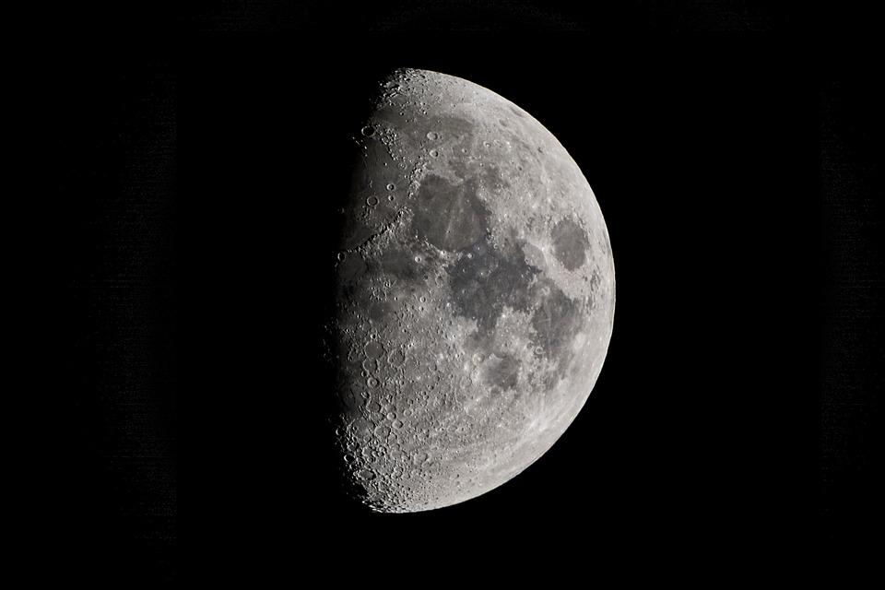
GÜNLÜK ÇALIŞMANIN GECE YAPILMASI: GECE ÇALIŞMALARI
Gece çalışması, saat 20.00-06.00 arasına rastlayan dönemde yapılan ve en fazla on­bir saat süren çalışmadır.
İşçilerin gece çalışmaları yedibuçuk saati geçemez.
İş Kanunu'nda gece çalışan işçiye zamlı ücret ödenmesini gerektiren bir hüküm yoktur.
Ama sözleşmeyle böyle bir ücret kararlaştırılabilir.
Gece çalıştırılacak işçilerin sağlık durumlarının gece çalışmasına uygun olduğu, işe başla­madan önce alınacak sağlık raporu ile belgelenir.

Slide 15
Kaynak:
1-AÖF, Bireysel İş Hukuku
2-Müjdat Şakar, Meslek Yüksekokulları İçin İş Hukuku ve Sosyal Güvenlik Hukuku

